Slide 1
Casa de marcat

Slide 2
Definiție
Casa de marcat este un dispozitiv electronic care ajută foarte mult proprietarii de magazine în gestionarea operațiunilor cu amănuntul, mai exact ajută la calcularea și înregistrarea tuturor vânzărilor efectuate în cadrul unității respective. Conform prevederilor articolului 1, alineatul 1 din OUG 28/1999, folosirea caselor de marcat este obligatorie pentru desfășurarea activității de tip comerț cu amănuntul.

Slide 3
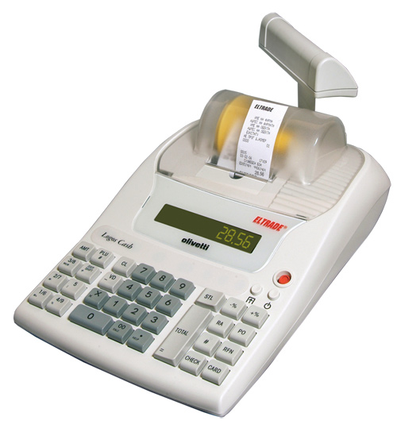
Elementele componente ale unei case de marcat
Sertar
Tastatură
Ecran dublu
Spațiu pentru rola de hârtie
care devine bon fiscal
O cheiță care închide seiful
cu bani
Alte butoane

Slide 4
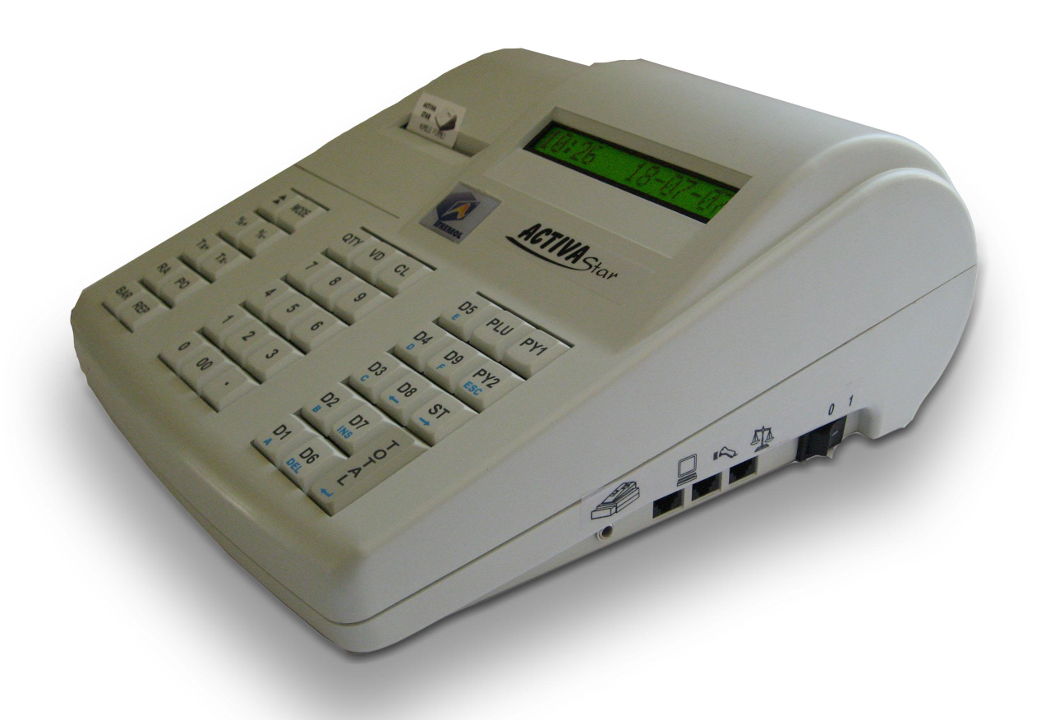
Caracteristicile unei case de marcat
Trebuie să fie fiscalizată
Eliberează bonuri fiscale

Slide 5
IMPORTANT !
Dintr-o casă de marcat nu se poate fura deoarece totul este fiscalizat, nu numai de persoana care este responsabilă cu casa de marcat ci și de instituția care deține acea casă de marcat.

Slide 6
Bonul fiscal al unei case de marcat
Bonul fiscal al unei case de marcat
este dovada clientului că a achiziționat acele produse de la un anumit magazin.

Slide 7
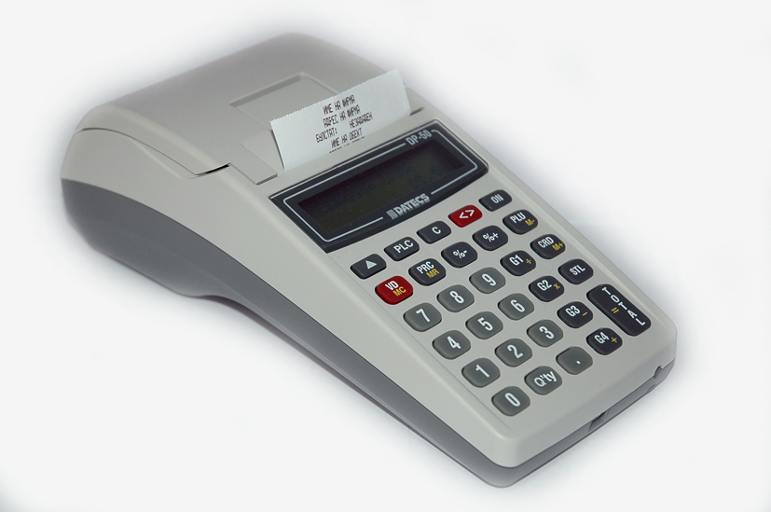
Clasificarea caselor de marcat
1. Case de marcat portabile :

Slide 8
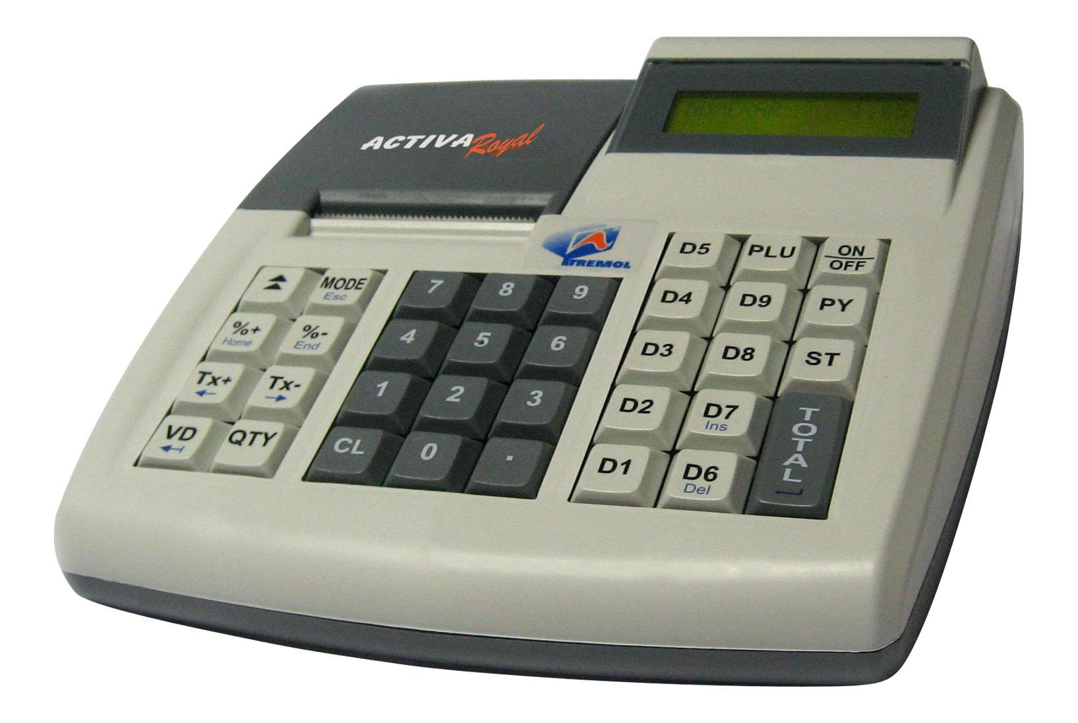
2. Case de marcat clasice :

Slide 9
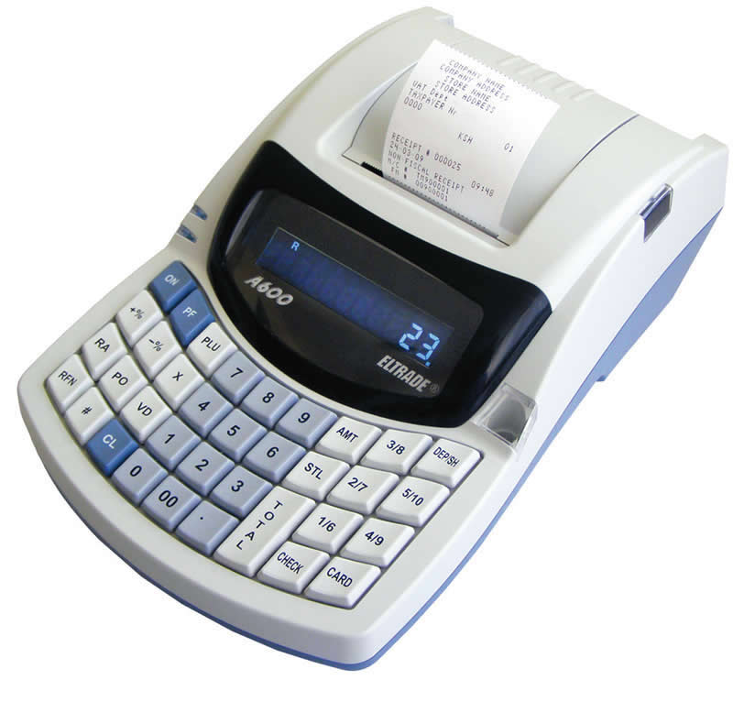
3. Case de marcat modele noi :

Slide 10
Bibliografie
w.ww.Aparaturafiscala.Ro
www.Danubius-exim.Ro
www.Tamarin.Ro

